Slide 1


Slide 2


Slide 3

“Mas o fruto do Espírito é amor, alegria, paz, paciência, amabilidade, bondade, fidelidade, mansidão e domínio próprio. Contra essas coisas não há lei”.
Gálatas 5:22 e 23

Slide 4
Nossos frutos espirituais de hoje são a MANSIDÃO e o DOMÍNIO PRÓPRIO, e queremos representá-los com a manga.

Slide 5
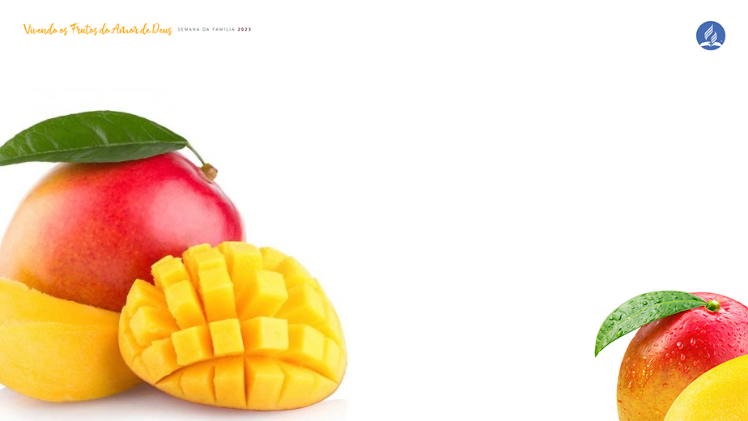
A manga é uma fruta muito consumida em várias partes do mundo. Destaca-se por apresentar grande quantidade de polpa bem como aroma e cor agradáveis. A polpa pode ser consumida in natura ou utilizada na preparação de receitas tanto doces quanto salgadas.

Slide 6
O consumo de manga é benéfico à saúde, uma vez que ela é rica em vitaminas, sais minerais e fibras. Seu consumo ajuda na saúde dos olhos e da pele, o bom funcionamento do intestino e a prevenção de algumas doenças, como o câncer. Ela contém antioxidantes, e seu alto teor de fibras dá saciedade.

Slide 7
De acordo com o dicionário on-line, “mansidão é a característica ou condição do que é manso. Que possui o gênio brando; que é suave e pacífico; de temperamento fácil; meigo. Falta de agitação; sem pressa; desprovido de inquietação; tranquilidade ou brandura”

Slide 8

Com certeza, a mansidão está ligada ao domínio próprio, pois em muitas ocasiões de raiva, brigas ou situações difíceis, controlar as emoções exige um esforço gigantesco.

Slide 9
Muitas pessoas já são de natureza e temperamento mais manso, o que facilita muito na hora do autocontrole. Porém, há outras de temperamento muito difícil, impaciente, colérico, que precisam de muito domínio próprio para se controlar diante de situações delicadas e difíceis.

Slide 10
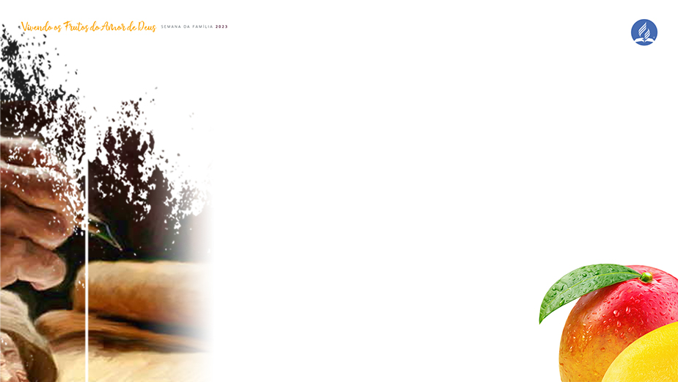
No entanto, independentemente de qual seja o temperamento, a presença do Espírito Santo diariamente em nossa vida fará toda a diferença na forma que reagiremos e lidaremos com as contrariedades.

Slide 11
Na carta de Paulo aos membros da Igreja em Éfeso, ele aconselha: "com toda humildade e mansidão, com paciência, suportando-vos uns aos outros em amor" (Ef 4:2).

Slide 12
A pessoa que produz esse fruto de amor – o domínio próprio – é mais bem descrita como alguém que vive em autocontrole em seu círculo de amigos e familiares, que tem consciência de si mesmo, que entende que a única pessoa que ela pode controlar é a si mesma.

Slide 13

Se estivermos sob o controle do Espírito Santo, aprenderemos a cada dia a ter um melhor controle de nossas emoções e respostas, e, como resultado, haverá mais harmonia e paz nos relacionamentos.

Slide 14
Isso não é tarefa fácil, especialmente para os de temperamento mais forte. O segredo está em buscar ajuda divina diariamente e, se necessário, buscar ajuda profissional.

Slide 15
No contexto familiar, mesmo que os cônjuges tenham a mesma cultura, a mesma religião, cresceram na mesma região ou até na mesma comunidade, haverá diferenças de opiniões sobre o mesmo assunto e pontos de vista opostos. Isso quase sempre resultará em conflitos no processo de construção da vida cotidiana do casamento e da família.

Slide 16

No entanto, se estivermos cheios do Espírito de Deus, poderemos construir um ambiente familiar mais saudável, onde a mansidão e o autocontrole serão ingredientes essenciais para uma atmosfera familiar de cordialidade e respeito em vez de atitudes de explosões de raiva e ambição egoísta.

Slide 17
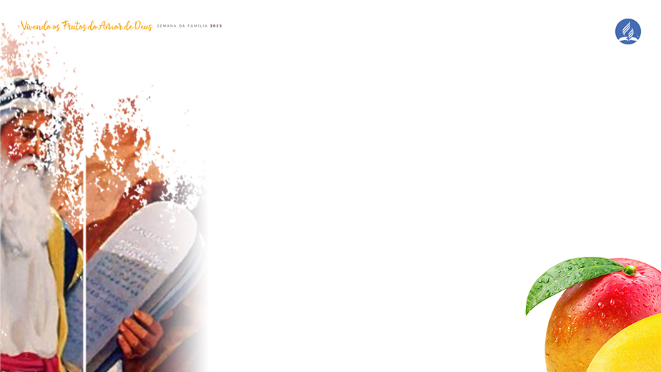
Quando falamos de mansidão, o nome bíblico que nos vem à mente é o de Moisés. Sua história é uma verdadeira inspiração: ele foi um dos maiores líderes do povo de Deus que teve a difícil tarefa de dirigir a retirada do povo de Israel do cativeiro egípcio e conduzi-los rumo à Terra Prometida.

Slide 18
Para cumprir os planos dados por Deus, Moisés teve que suportar de tudo, inclusive, falsas acusações, murmurações injustificadas, orgulho e inveja, fora e dentro de sua própria família.

Slide 19
O inimigo das almas sabe que os conflitos, problemas instalados e não resolvidos em nossa vida familiar, são uma poderosa ferramenta para destruí-la e assim tornar mais difícil nossa caminhada cristã em direção ao Céu.

Slide 20
“A mansidão de Cristo, manifestada no lar, tornará felizes os membros da família; ela não provoca disputas, não dá más respostas, mas acalma o gênio irritado, e difunde uma suavidade que se faz sentir por todos os que se acham dentro do aprazível ambiente. Sempre que é nutrida, torna as famílias da Terra uma parte da grande família do Céu”
(O Maior Discurso de Cristo, p.16).

Slide 21
Como podemos produzir estes maravilhosos frutos espirituais, a mansidão e o domínio-próprio, em nossa vida familiar?

Slide 22
Desenvolva comunhão com a fonte do verdadeiro amor.
Fale de maneira gentil e cortês.
1
2

Slide 23
Aprenda a ser mais tolerante e flexível, sem renunciar aos princípios bíblicos.
Pratique a empatia.
3
4

Slide 24
Desacelere e economize aborrecimentos.
Busque autoconhecimento para aprender a controlar suas ações e reações.
5
6

Slide 25
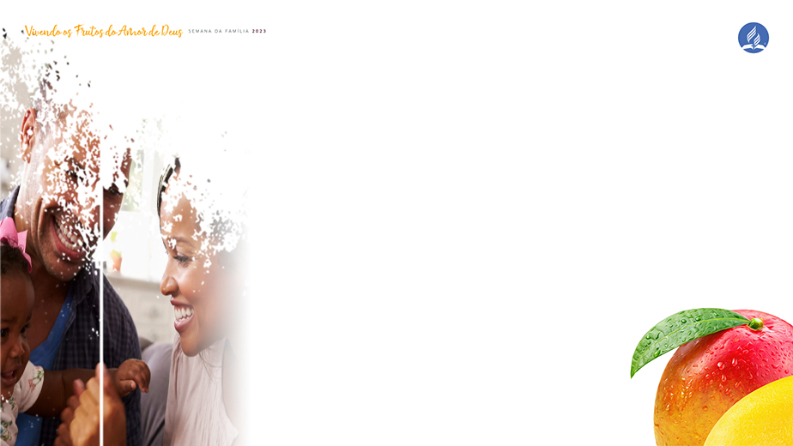
Ao vermos um lar onde os frutos da mansidão e do domínio próprio estão em uso, percebemos a conformidade com os desejos divinos.

Slide 26
Busquemos ter mansidão, domínio próprio e a paz que só provem de Deus, pois isso nos dará força e coragem para combater e vencer a raiva e as paixões pecaminosas.

